Slide 1



Project defense

Slide 2
PART ONE
Project architecture design block diagram

Slide 3

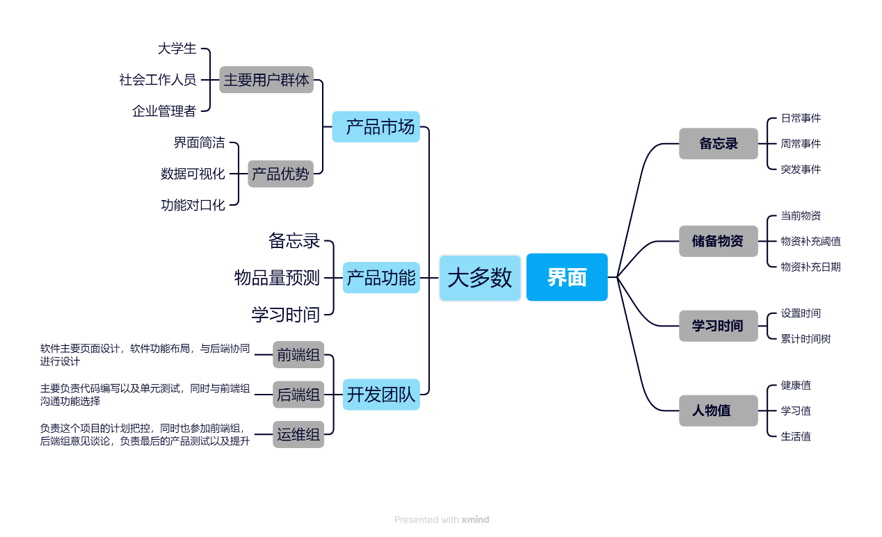
PART ONE : Project architecture design block diagram
系统架构设计：需求分析以及系统主体设计

Slide 4
PART ONE : Project architecture design block diagram
登录模块顺序图
用户登录后可进行添加备忘录信息、添加物品信息等操作，添加信息顺序图
添加信息模块顺序图

Slide 5
PART TWO
Division of labor

Slide 6
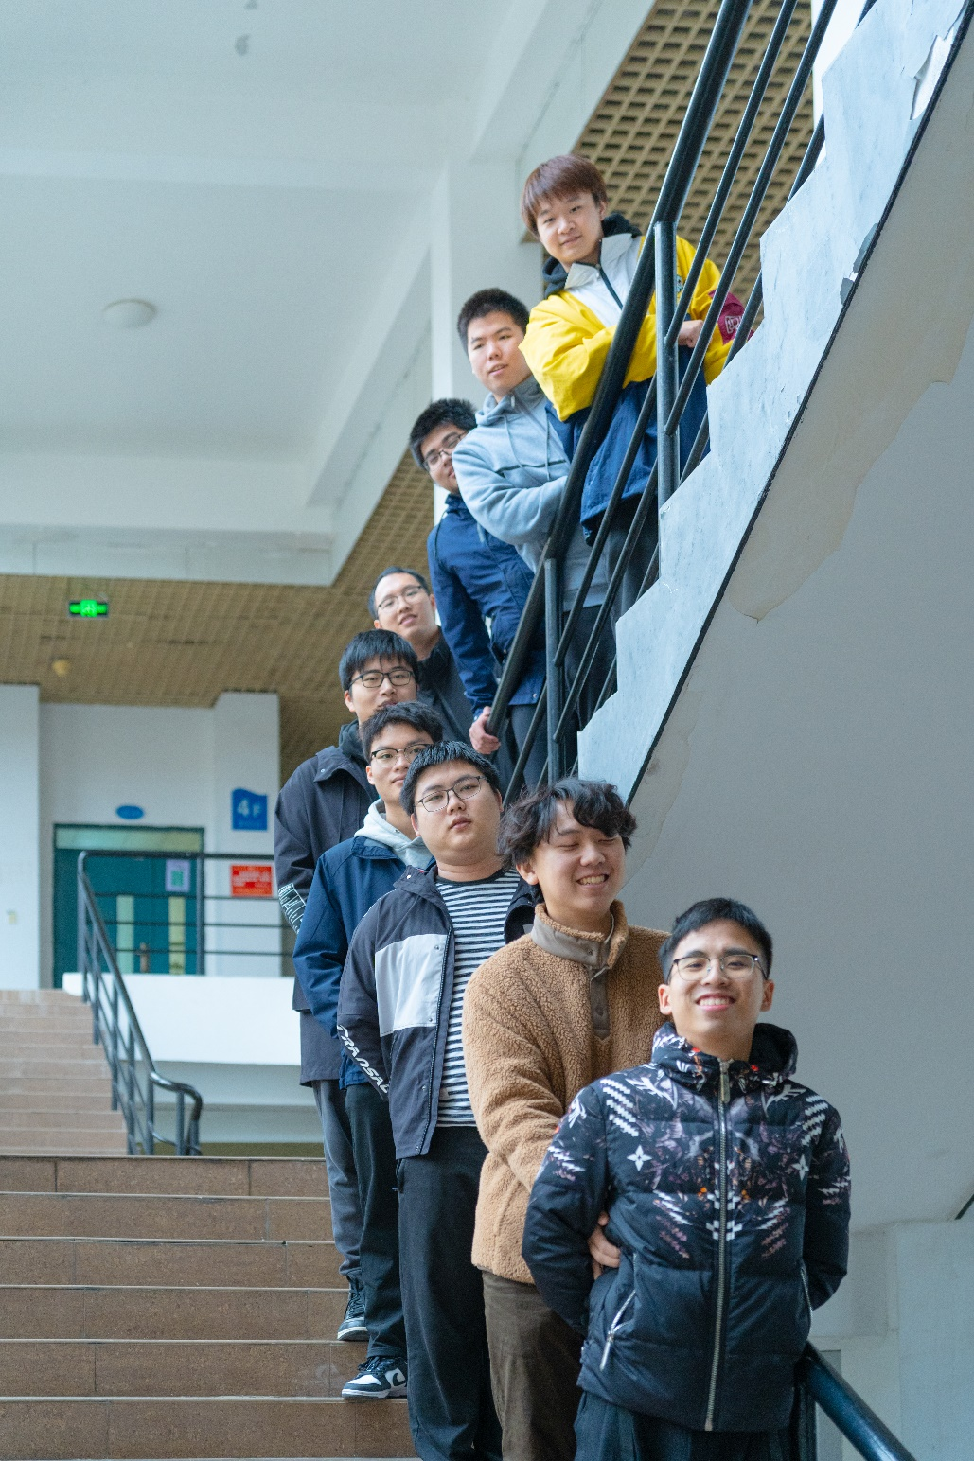
PART TWO : Division of labor
人员分工
组长：
陈世霖
后端开发:
张宇臻 方帅
俞中一 洪宇航
前端开发:
刘新绪 陈墨
李腾翔 罗文轩

Slide 7
PART THREE
Project implementation plan

Slide 8
PART THREE : Project implementation plan
系统开发流程设计
在开发本基于Android的备忘录PLUS系统时，需要分析设计整个开发流程。第一是针对整个系统的需求分析，第二是对系统功能模块和所使用的数据库进行分析，编写代码，进行系统整合，最后对系统进行测试，完善系统。系统开发流程图如图所示

Slide 9
PART FOUR
Project actual progress curve, burndown chart

Slide 10
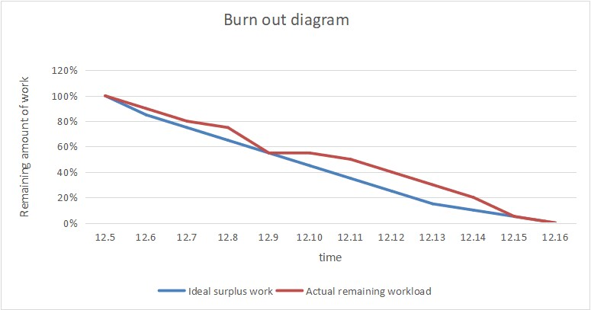
PART FOUR : Project actual progress curve, burndown chart
燃尽图

Slide 11
PART FIVE
Actual project architecture

Slide 12
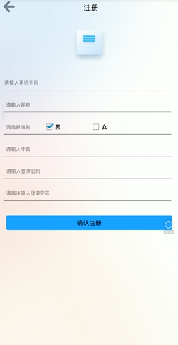
PART FIVE: Actual project architecture
注册界面的实现:
未注册用户可进入注册界面进行注册操作，注册信息包括手机号码、昵称、性别、年龄以及密码等

Slide 13
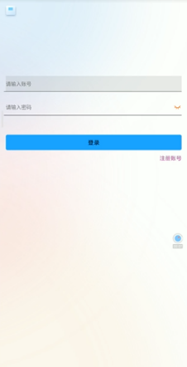
PART FIVE: Actual project architecture
登录界面的实现：
用户要想进入本系统，首先进行系统登录界面，用户需通过正确的用户名和密码进行登录操作，系统会对登录信息进行验证，信息正确则登录成功进入系统功能界面，可进行功能处理，反之登录失败

Slide 14
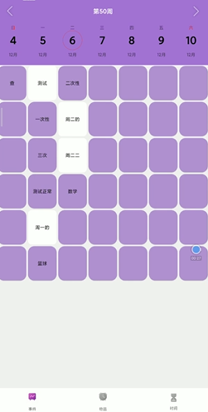
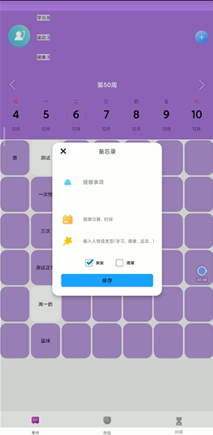
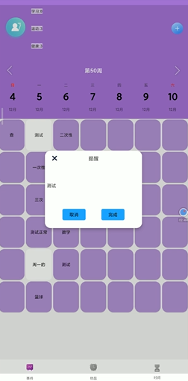
PART FIVE: Actual project architecture
事件界面的实现：
用户登录后可进入事件界面，在事件界面可选择日期进行记录备忘录，对已有备忘录可进行更新和删除，也可选择事件进行设置提醒。

Slide 15
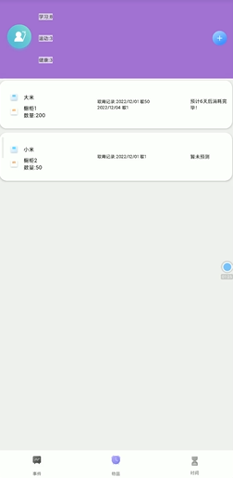
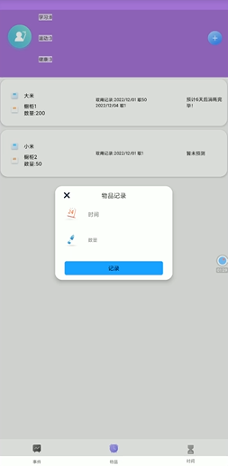
PART FIVE: Actual project architecture
物品界面的实现：
用户在物品界面可查看已有记录物品信息，对已有物品可进行更新和删除，也可新增物品信息。

Slide 16
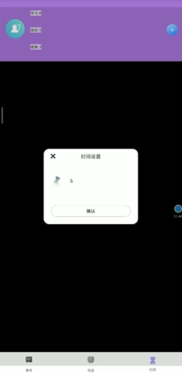
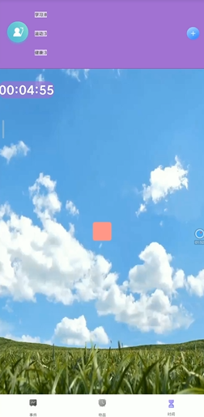
PART FIVE: Actual project architecture
时间界面的实现：
用户在时间界面可进行时间设置，然后进入倒计时页面。

Slide 17
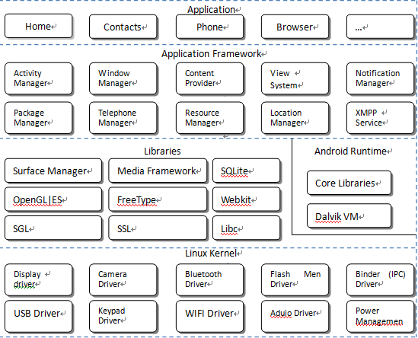
PART FIVE: Actual project architecture
Android的系统架构:
安卓系统主要使用的分层方式，主要分为应用程序（应用程序所要实现的一些功能模块是用JAVA编写语言进行实现的）、应用程序的框架（主要包含的服务有内容提供上、可扩展的视图、资源管理器、通知管理器、活动管理器）、系统运行库（系统C库、媒体库、Surface Manager、LibWebCore、3D libraries、SQLite、SGL）、Linux内核（用户软件和硬件之间的抽象层）四个层次。

Slide 18
PART FIVE: Actual project architecture
具体实施过程：部署流程
首先我们将我们的小组分为两大组，一个是前端，一个是后端，还有一个为组长，主要负责两个小组直接的协商调节，具体事项的安排和时间的把握。
一开始，我们进行产品选择，需求分析，自我实力鉴定，最终选择了设计”The Majority”这一个项目，我们把项目的整个计划分为三个部分，前期，中期，后期。
前期主要是项目原型设计，技术学习，以及具体功能选择，最后面根据市场的问卷调查以及人员采访，选择了我们产品的主要三个功能，同时也讨论，研究通过了这三个功能的必要性以及可行性。原型设计同时也确定了我们产品UI的一个主基调，简洁而又明显。
中期主要为产品的实现，主要工作在与前后端的交流和技术的实现，主要解决方案为利用网络资源去进行学习，不断交流沟通完善系统。
后期主要为产品的最后测试，主要验证产品主要功能是否完善以及符合原先设计要求，是否存在bug，是否还拥有提升空间。
每一个环节的时间都严格控制为一周半，半周为工作衔接，交流沟通和相关材料撰写，现在我们进行到了后期。

Slide 19
PART SIX
Problems && Resolutions

Slide 20
PART SIX: Problems && Resolutions
前端存在的问题
项目初期的原型设计缺乏美感，难以实现预期的功能分配。
1
很难设计出一个与后端相匹配的前端页面。（例如：时间消耗与树的生长不匹配。）
2
不熟悉页面写作，页面切换不太流畅。我们大多数人甚至都没有关于前端的经验。
3
4
在博客内容撰写过程中，团队存在现有材料的错误，各种数据的收集速度缓慢。

Slide 21
PART SIX: Problems && Resolutions
后端存在的问题
当后端成员学习编写代码时，经常会发生错误。由于代码经验较少，该逻辑容易出错。而且开发过程也非常缓慢。
1
2
服务器和软件之间的连接调试失败。
网络上的参考代码并没有实现它的功能。一些函数无法达到我们的期望。（例如：备忘录不能同时对多个事件进行提醒）
3
4
前端和后端数据的传输。出现页面和相关功能的显示错误。

Slide 22
PART SIX: Problems && Resolutions
解决方案
在CSDN或GitHub博客上研究现有的方法（主要）；向朋友和老师求助。
提高工作效率和准确性。不仅是学习技术的效率，而且是在团队内完成工作安排的效率。尽量减少调试错误的时间。
03
04
积极与团队成员沟通，确保我们所做的工作能满足团队中大多数人的期望。
重新思考项目逻辑，包括代码的运行逻辑和图表逻辑，使代码成功运行，图标更加清晰简洁。模仿和学习前端布局，以满足我们的期望。
02
选择合理，完善的开发架构，进行修改和缝合，减少花费不必要的时间，同时也能够提升准确性。

Slide 23
PART SEVEN
Testing plan && Testing review

Slide 24
PART SEVEN : Testing plan && Testing review
Testing plan
在对本备忘录PLUS系统进行测试的时候，首先制定了测试目标，具体有以下几点：
（1）通过测试来查找程序的bug问题，并对这些bug问题进行修改，确定程序可以投入运行。
（2）确保程序在运行时候的功能、界面、字体等等都可以正常。
（3）将程序功能模块逐个测试，确保程序的每一个功能都能够实现。

Slide 25
PART SEVEN : Testing plan && Testing review
Testing step
利用模块测试的方法进行备忘录PLUS系统的测试。模拟可能发生的各种情况，并对这些情况下系统的功能进行测试，反复的测试排除问题，确保用户在使用该系统的时候功能模块不会出现明显的错误，确保各个功能模块都可以正常的运行。
1
实现系统数据方面的测试。对该备忘录PLUS系统里面的每一个数据都进行测试，进而确保程序里面的每一个数据都是安全的、可靠的。
2
对备忘录PLUS系统实现综合的测试。完成以上两点测试以后，再对系统进行整体综合的一轮测试，并记录测试的结果，和预期的结果进行对比，确保系统符合的设计要求。
3

Slide 26
PART SEVEN : Testing plan && Testing review
Testing review
对整个系统全面测试，全部的测试条目都通过，基本要求都达到了，系统实现了正常运行。
值得一提的就是一定要在早期就要进行系统的一个测试，一味的拖延往往会使整个系统的最后一个测试遇到很多想不到的困难。
经过对上述的测试结果分析，本基于Android的系统的设计与实现满足用户的要求和需求。所有基本功能齐全，操作简单，系统运行性能良好，是一个值得推广的备忘录PLUS系统。

Slide 27
PART EIGHT
Members’ process experience

Slide 28
PART EIGHT : Members’ process experience
首先，最重要的一点是：积极地与团队成员沟通，一个人的工作可能不能满足每个人的期望。要时常听从小组内成员的建议。就像后端代码是基于前端的设计要求一样，前端的页面布局也是基于后端的特定代码功能。一般来说，加强团队沟通是成功的关键。
其次，另一个经验是，工作的效率和准确性对我们的项目团队的工作是至关重要的。一个人的拖延或错误可能会导致整个团队的工作延误或错乱。
Experience
最后，还有一点就在于项目的规划，首先要有备用方案，预留时间，一个事件可以由多人来完成，同时需要一定的时间来反馈和规划，需要有一个人对于总体项目进度的把握，可以合理调配工作，互相帮助，不仅能大大缩短时间，同时也能够提升最终项目的效果。

Slide 29
Thank you !

